Slide 1
Web Portal (RWD)
网站 (RWD)

Slide 2

Promotion 促销 / Affiliate 合伙人 / Profile 会员中心/ Crypto 加密货币 / Transaction 交易 / Payment支付
Credit Balance余额
换logo
不要这个分类部分
换成
三张广告
1. Up & Down Public
2. Up & Down VIP
3. French Roulette
1. Up & Down (Public Room) 上下家（公开）
2. Up & Down (VIP) 上下家（VIP）
3. France Roulette（法国轮盘）
Ang Pao Board 红包榜
Bank logo/ Terms & Conditions 条件与规则 / Privacy Policy 隐私条款 / Contact Us 联系我们
Top Winner 大赢家

Slide 3
换成三张广告
1. Up & Down Public（上下家公开房）
图片 - 3D 视角拍赢的牌面和赌桌（加美女）
Cash Back 10%
回水10%
2. Up & Down VIP（上下家VIP房）
图片 - 3D 视角拍赢的牌面和赌桌（加美女）
Cash Rebate 1%
反水1%
3. French Roulette （法国轮盘）
图片 - 3D 视角拍法国轮盘的赌桌和轮盘（加美女）
First Deposit Bonus 100%
首次存款红利100%

Slide 4
Lobby 大厅

Slide 5
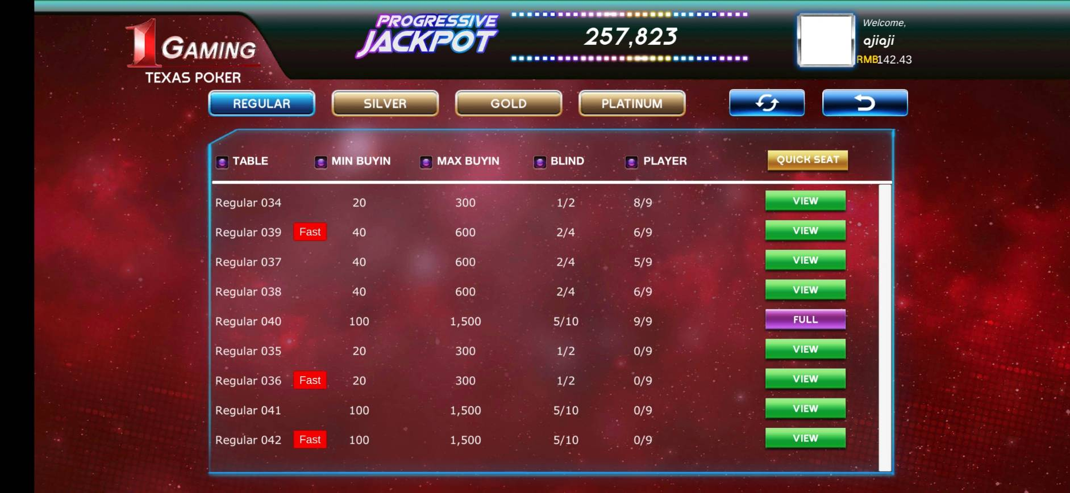
Ang Pao Given 已派出红包
Up & Down Public （上下家公开房）
Up & Down VIP（上下家VIP房）
French Roulette (法國輪盤)
Table （赌桌）
Min Buyin（最低注码）
Max Buyin（最高注码）
Banker Min（做庄最低资金）
Player（玩家人数）
Quick Seat （快速加入）
View（观战）

Slide 6
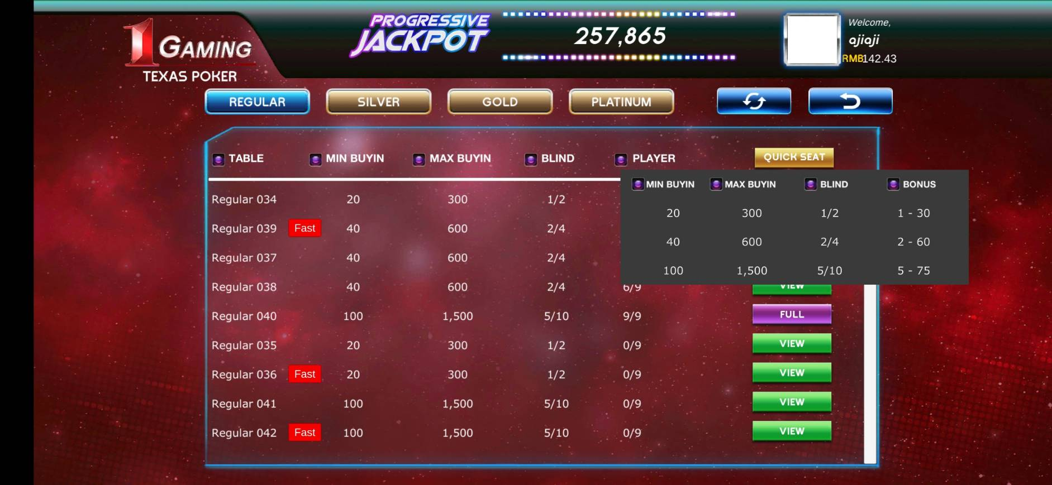
Level - 级别
Regular - 普通
Silver - 银
Gold - 金
Platinum - 铂金
Min Bet - 最低注码
Max Bet - 最高注码
Banker Min - 庄家最低资金
Level
Regular
Silver
Gold
Platinum
Min Bet
0.5
1
5
10
Max Bet
10
20
100
200
Banker Min
100000
500000
100000
200000

Slide 7
Forms 表格
保留这些表格
1. Login/Sign Up 登录/新注册 OK
2. Transaction - Deposit/ Withdrawal (Seamless wallet 单一钱包)
3. Promotion 促销 - Bonus红利 / Cash Back反水/ Cash Rebate回水
4. Affiliate 加盟 先不做
5. Game 游戏 - Up & Down (Public) 上下家（公开）/ Up & Down (VIP) 上下家（VIP）/ France Roulette（法国轮盘）
6. Credit Balance 余额

Slide 8
In Game 游戏

Slide 9
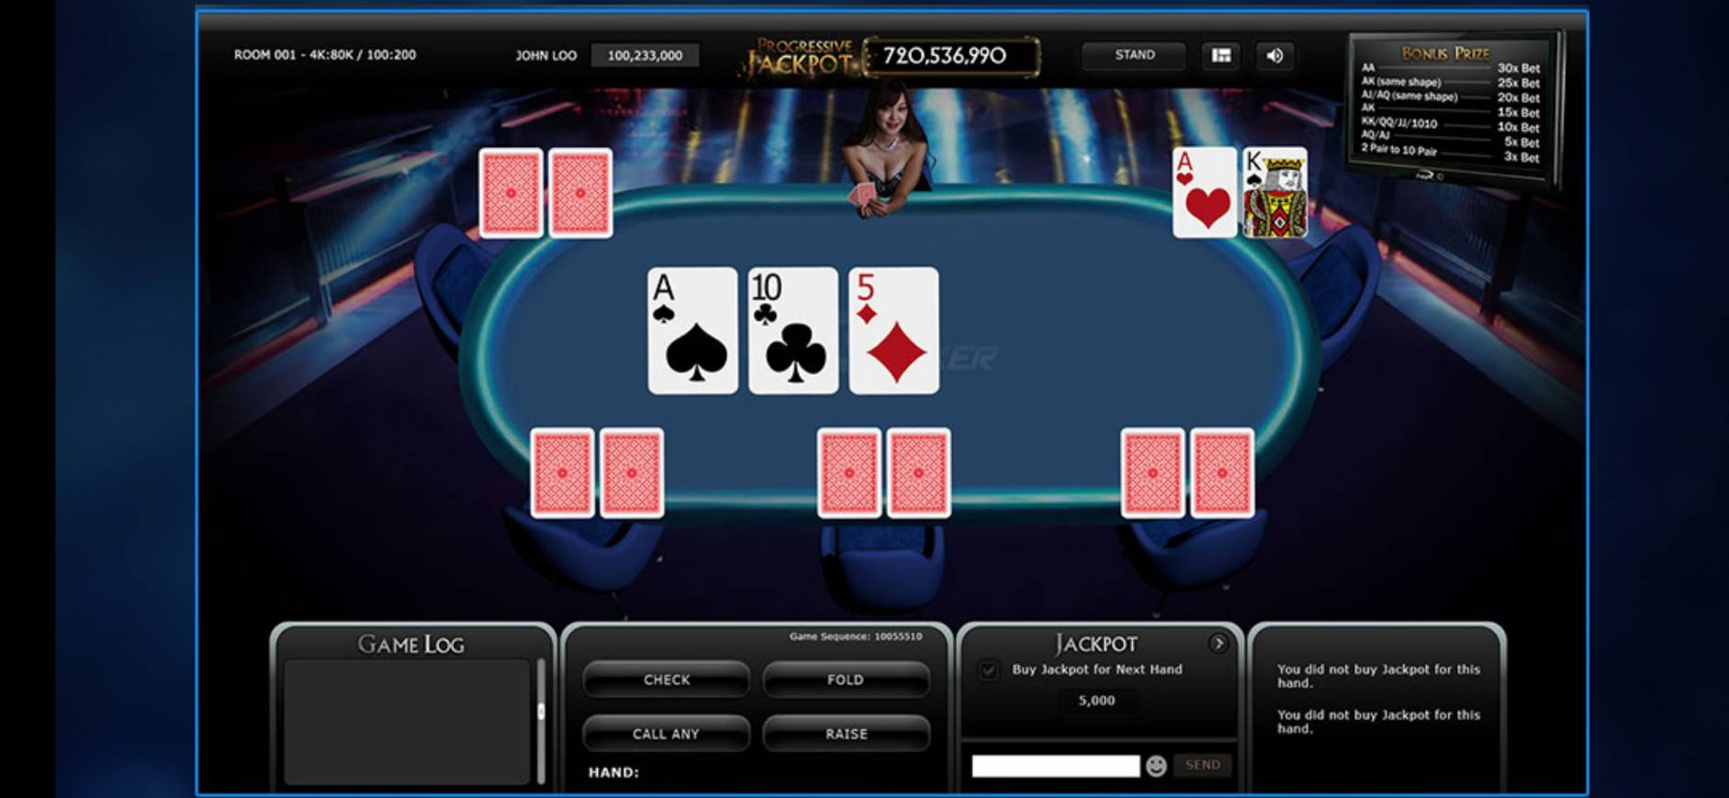
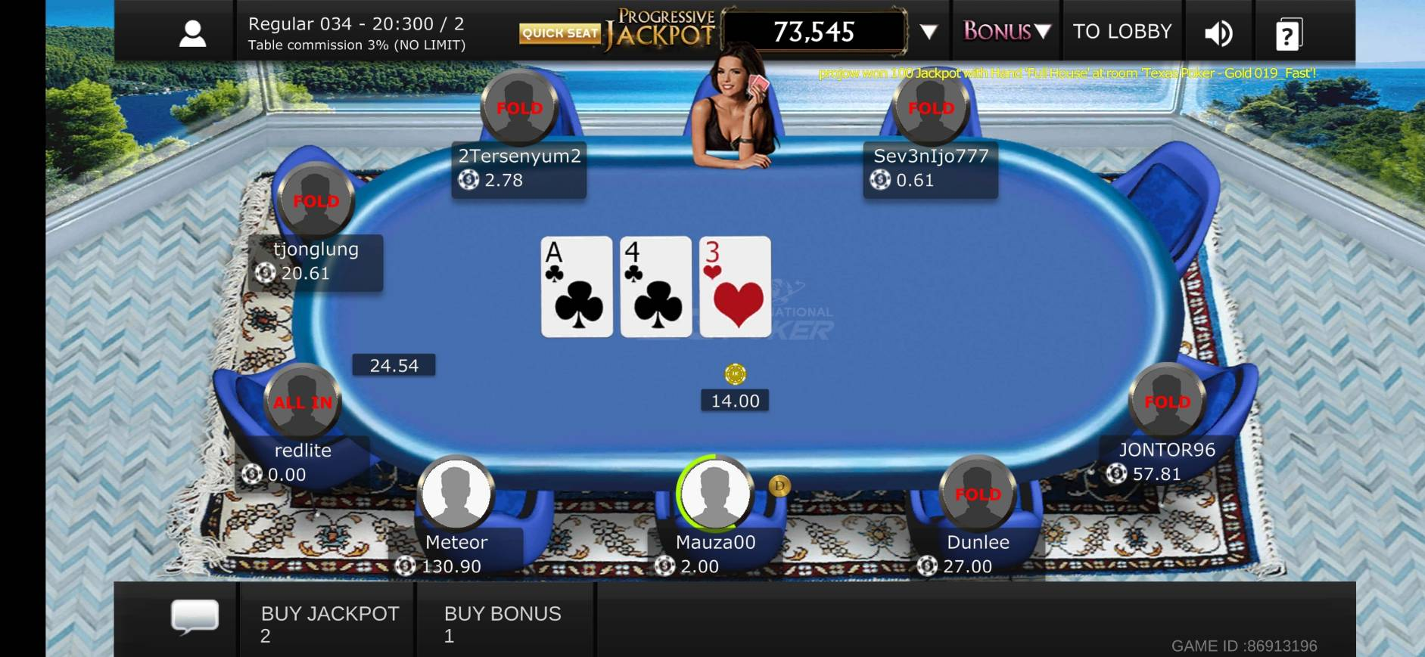
Player
玩家
Balance
余额
Table Limit
赌桌赌额
Rake (Rake Limit)
平台抽成
Jackpot
Jackpot
Play Now
开始
Lobby
大厅
Voice
声音
How to Play
游戏规则
Action Button看下页

Slide 10
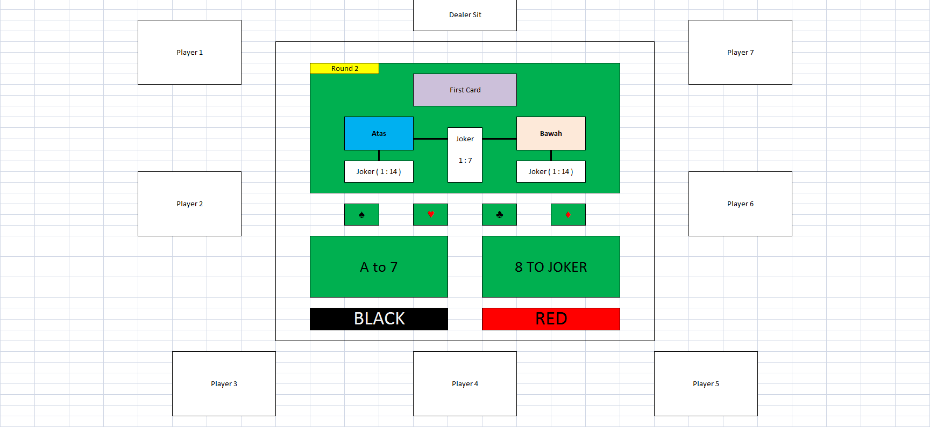

Up & Down Public Room （上下家）
First Card - 首卡
Up Card - 上卡
Down Card - 下卡
Big - 大
Small - 小
Black - 黑
Red - 红
Player - 玩家
Clear - 清理
Submit - 提交
Select - 选择
Bet Total - 赌额
1st Round -
First Card
15sec
Action button
行动按键
2nd Round - Up&Down Card
10sec

Slide 11
流程
登录后进lobby，lobby有两个Section，每个section有不同注码的房间，客户选择注码，系统自动配对房间和坐位/或自己选房
发牌区
三个发牌区Atas, 中间牌，Bawah，一字排开
派牌
1. 先派中间牌
2. 下一个一定是到Atas（上家）红色
3. 然后到Bawah（下家）黑色
牌的大小排名
1. 牌的数字没有分大小也没有分花色，只要任何一方开出和中间一样就赢
2. 56张牌，从A到Joker，每个号码4张, Joker根据4个花(黑桃，红心，梅花，尖格),A最小joker 最大
玩法
第一张下注（第一圈）15sec
1. 第一张花色
2. 第一张牌大/小
a) A到8 - 小
b) 9到Joker - 大
c)
3. 红/黑
4. 玩家可以下注joker,如果第一张joker出现就根据Joker的花来赔，如果玩家有下注中间1:7，牌会继续派下一轮，如果Joker 掉去 Atas/Bawah 就赔1:14
第二圈 15sec
1. 客户可以选Atas或Bawah
2. 赌Joker出现在Atas, Bawah或其中一个
3. 加注
4. 派了10张都没人赢，庄闲家都可以加注（加注时间5sec）
红包
所有Public房和Roulette共享一个红包池，当达到设定的数字时，系统就会发送红包给设定的客户或随机发红包给客户
红包完全由公司的赢wallet支出 （与代理wallet无关）
红包钱中的进wallet 2 (不能拿来下注)
机器人
有机器人陪玩，机器人可以根据我们要的杀数调整杀伤力（系统可以开牌让机器人赢）
备注事项
BO做5层代理
双语（英文和中文）
多币种
后台设定开不同赌注的房
VIP轮庄版没有红包
需要走势图（出列出真牌）
红包完全由公司的赢wallet支出
红包钱中的进wallet 2 (不能拿来下注)

Slide 12
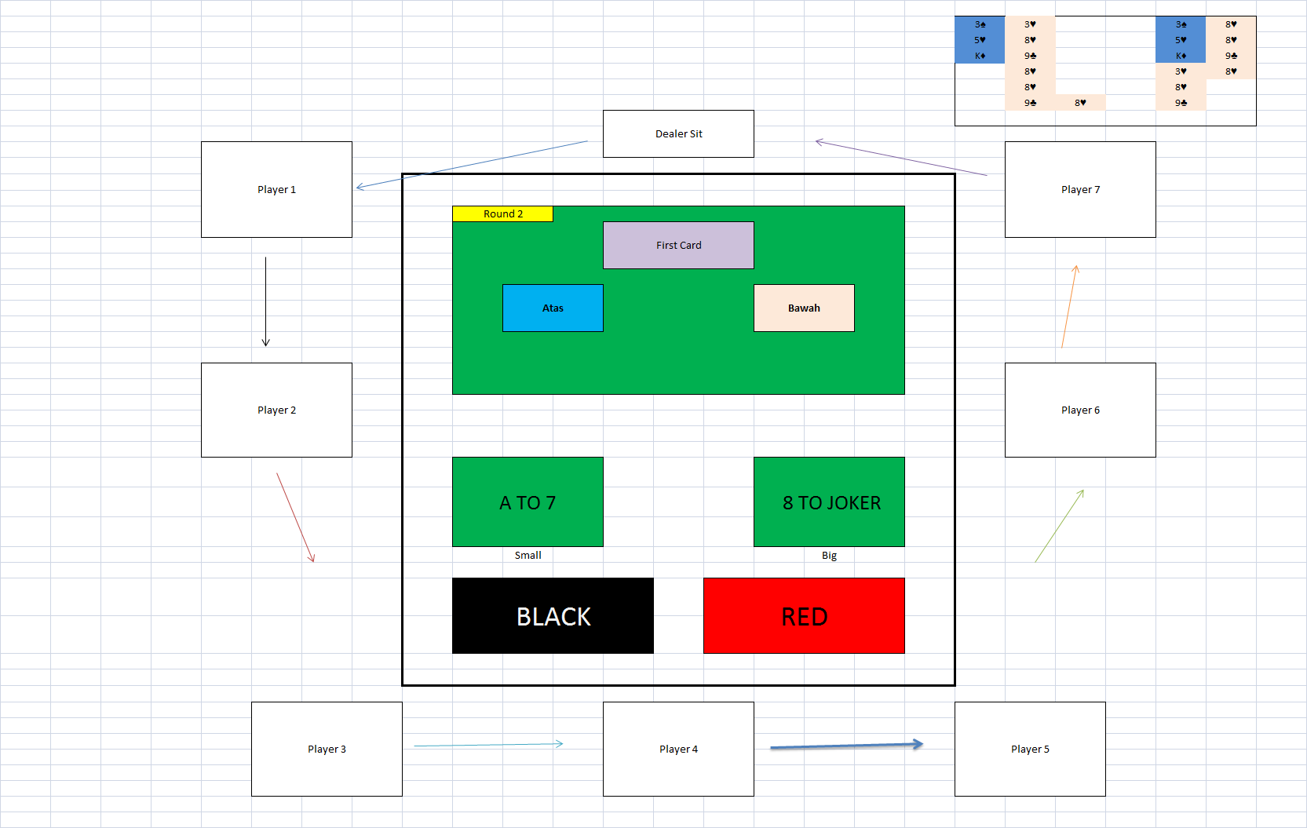
Up & Down Public Room （上下家）
First Card - 首卡
Up Card - 上卡
Down Card - 下卡
Big - 大
Small - 小
Black - 黑
Red - 红
Player - 玩家
Clear - 清理
Submit - 提交
Select - 选择
Bet Total - 赌额
Player 2 select card first or open for 1st Round
A
2
3
4
5
6
7
8
9
10
J
Q
K
JK
Open
5sec
1st Round -
First Card (if player open for public)
15sec
Action button
行动按键
2nd Round -
First Card
10sec

Slide 13
流程
登录后进lobby，lobby有三个Section，第一个section注码房间(RM5-50)，第二个section注码房间(RM5-100)，第三个section注码房间(RM5-150)客户选择注码，自己选房。只要有足够的筹码就可以选择注码开自己的房间。
VIP轮庄版，只要有两个人，其中一个有足够资金做庄，就可以开始玩。若不够资金，5分钟后不开局，全部都踢出局（系统会倒数提醒）
轮纽（Button）
1. 正中左边的第一位开始轮，一桌最多8位玩家
2. 逆时钟轮纽轮到的玩家做庄，玩家可以选择不做庄（玩家不足资金或不选做庄就轮下一位，以此类推）
发牌区
三个发牌区Atas, 中间牌，Bawah，一字排开
庄一定是Bawah
派牌
1. 先派中间牌
2. 下一个一定是到Atas（上家）
3. 然后到Bawah（下家）- 这里是庄家
牌的大小排名
1. 牌的数字没有分大小也没有分花色，只要任何一方开出和中间一样就赢
2. 56张牌，从A到joker (joker最大)
玩法
第一张下注（第一圈）15sec
1. 第一张花色
2. 第一张牌大/小
a) A到8 - 小
b) 9到Joker - 大
c) 红/黑
第二圈
1. 闲必须要是Atas
2. 只要Atas或Bawah先开到和中间一样数字的牌就算赢
3. 左边第一位开始当庄家，逆时针与下一位闲家对赌，与其他闲家算是side bet。庄家的下一位闲家可以选择自己要的号码（花色随机开）或选择随机发牌。
加注
派了10张都没人赢，闲家可以加注（加注时间5sec）
庄家注码
庄家的最低注码必须足够赔偿其他8个玩家
(最高注码x 1 x 7) + (最高注码x 1 x 7) + (最高注码x 1 x 7) x 2
机器人
有机器人陪玩，机器人可以根据我们要的杀数调整杀伤力
机器人可以开房做庄，也可以进房当闲家
机器人可以开牌或开花，根据设定（设定赢的limit）
平台抽成
平台从客户的下注抽3%-5%（可设置）
备注事项
BO做5层代理
双语（英文和中文）
多币种
后台设定开不同赌注的房
VIP轮庄版没有Jackpot
需要走势图（出列出真牌）
红包完全由公司的输赢池支出
红包钱中的进wallet 2 (不能拿来下注)

Slide 14
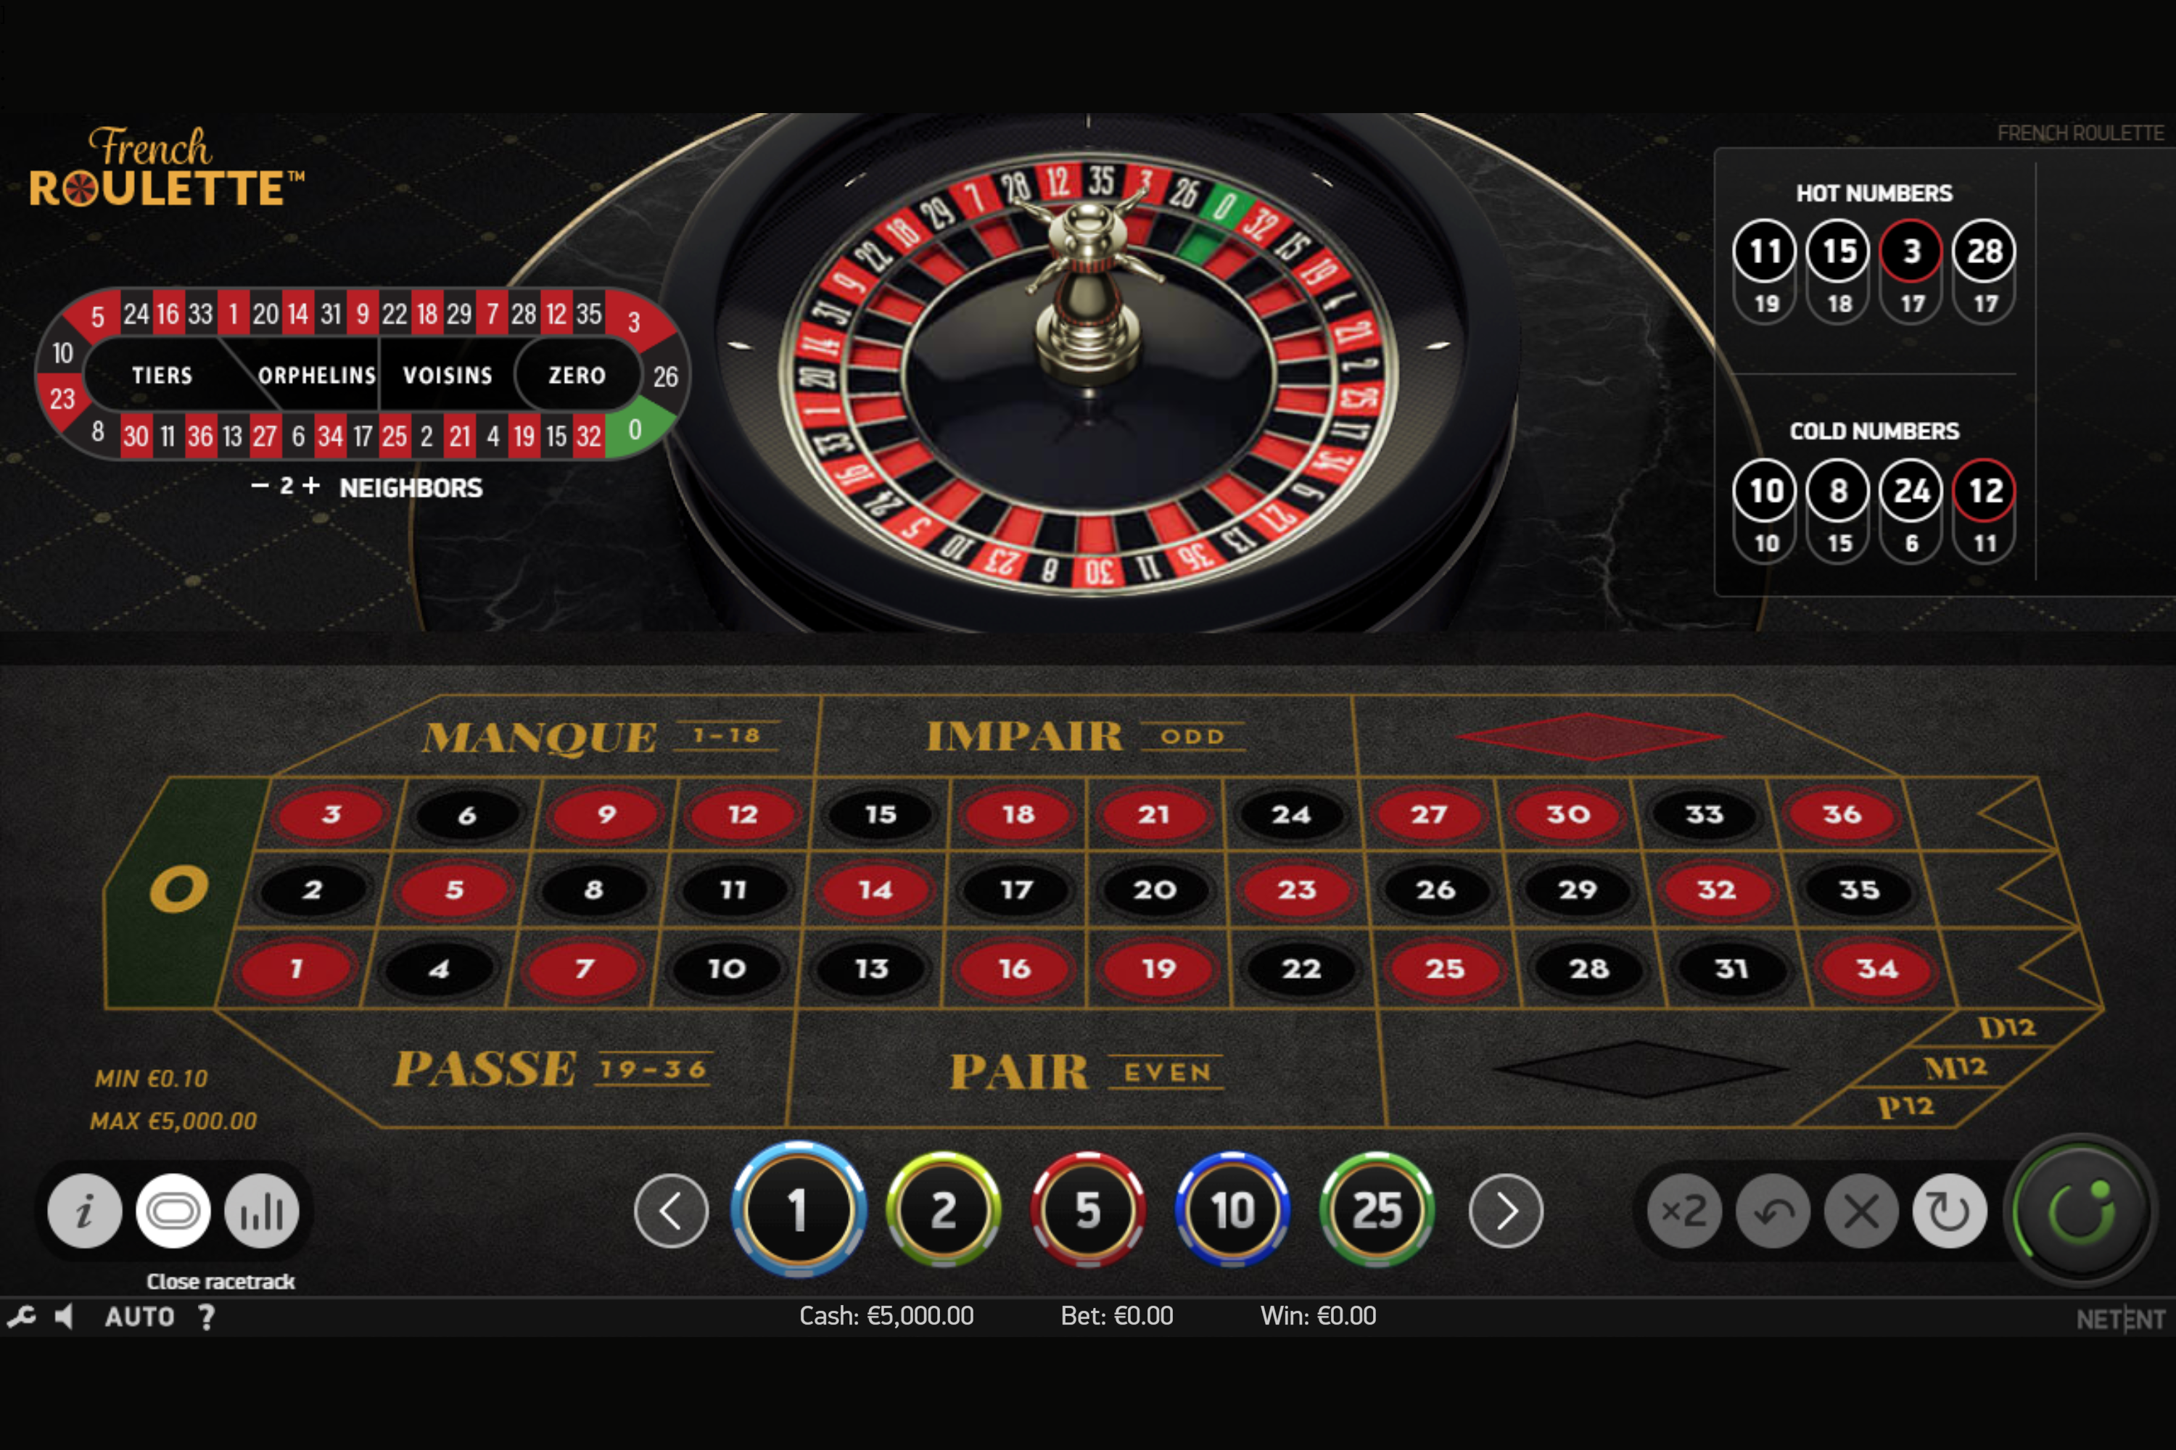
Hot Numbers
热门号码ha
Cold Number 冷门号码
Min 最低
Max 最高

Slide 15
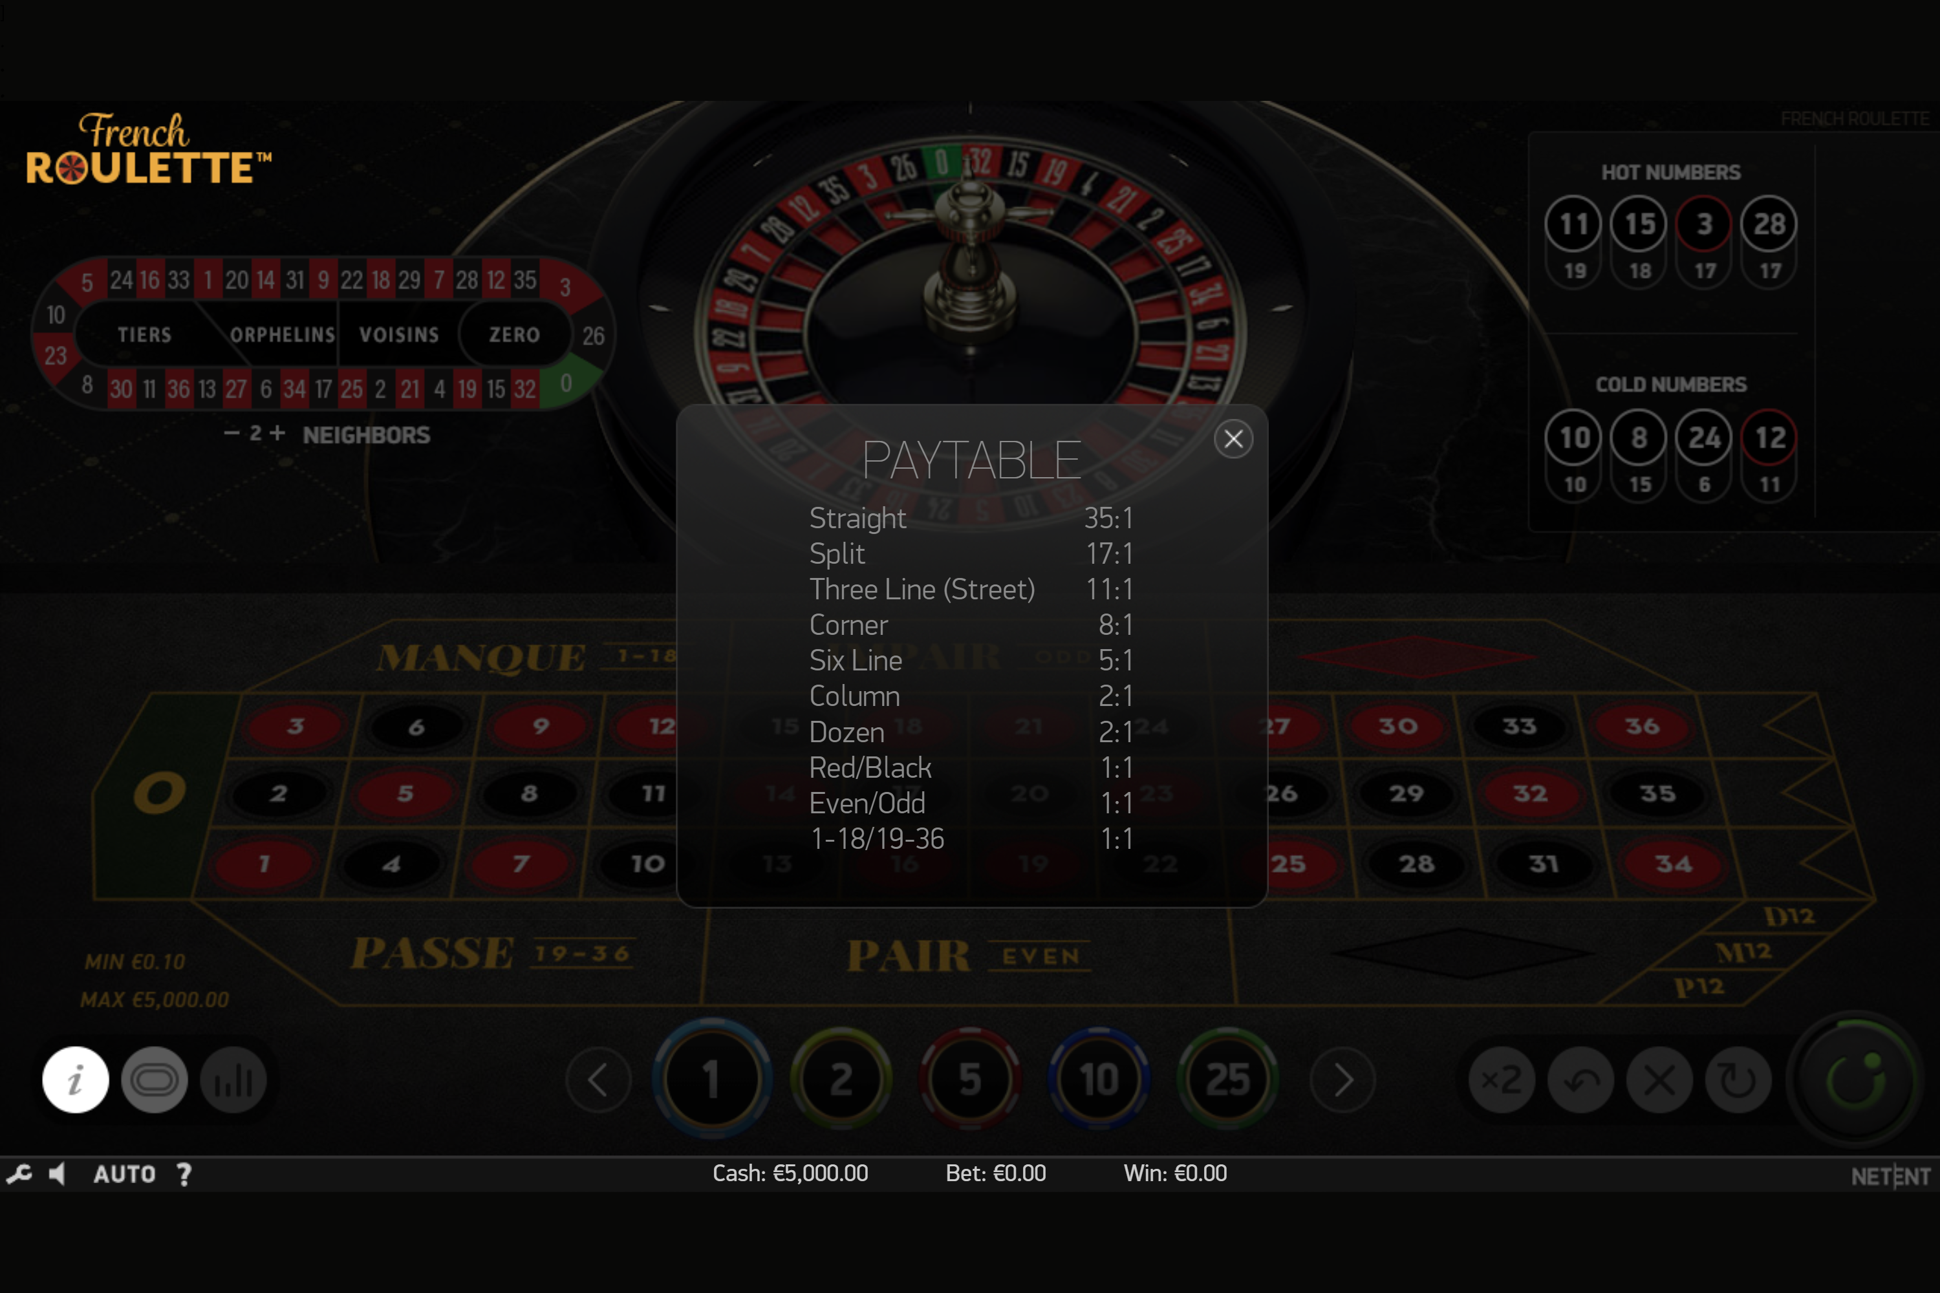
赔率

Slide 16
Trend 走势

Slide 17
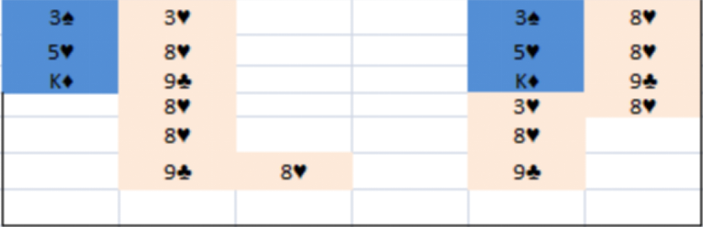

同样是Up的就排在同一行，换一个down就换另一行
连着往下排
蓝色 - Up
粉色 - Down
3号 - 3号牌
- - 花色

